Slide 1
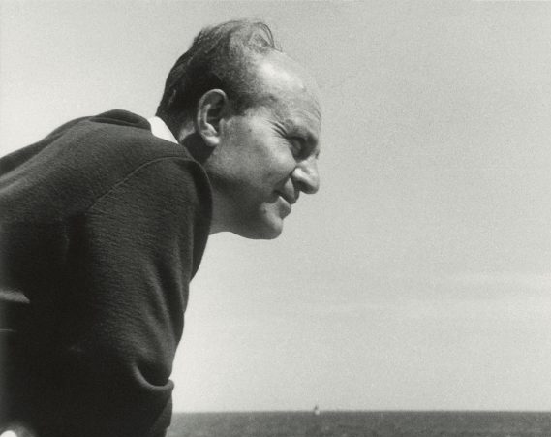
Οδυσσέας Ελύτης (Ηράκλειο Κρήτης, 2 Νοεμβρίου 1911 - Αθήνα, 18 Μαρτίου 1996)

Slide 2
Επιρροές
από τα ομηρικά έπη
την αρχαία ελληνική λυρική ποίηση
την ποίηση του Σολωμού, του Κάλβου και του Καβάφη
τη βυζαντινή υμνογραφία και το Ευαγγέλιο
τη δημοτική ποίηση
τον γαλλικό υπερρεαλισμό.

Slide 3
Η ποίησή του χαρακτηρίζεται από:
τολμηρό συνδυασμό λέξεων
λυρικές περιγραφές
εφηβική αισιοδοξία
βαθιά αίσθηση της ζωής
αντίληψη των πραγμάτων μέσω των αισθήσεων

Slide 4
Χρησιμοποιεί χαρακτηριστικά σύμβολα, φως, θάλασσα, ήλιος όπου η μαγεία της φύσης και του φωτός δίνονται στην μεταφυσική τους διάσταση.
μεγάλη τέχνη βρίσκεται οπουδήποτε ο άνθρωπος κατορθώνει να αναγνωρίζει τον εαυτό του και να τον εκφράζει με πληρότητα μεσ' στο ελάχιστο" Ο.Ελύτης

Slide 6
Το ποίημα είναι γεμάτο από αισθήματα αισιοδοξίας και εικόνες της ελληνικής φύσης, που μέσα στη φαντασία του ποιητή συμπλέκονται με τη μόνιμη εικόνα μιας τρελής ροδιάς. Αυτή βρίσκεται στο επίκεντρο κάθε στροφής. Στη μεταμορφωτική της δύναμη αποδίδει ο ποιητής ό,τι βλέπει γύρω του και ό,τι αισθάνεται. Αλλά και η ίδια η ροδιά συχνά μεταμορφώνεται με τη δύναμη της φαντασίας του ποιητή.
ebooks.edu.gr/ebooks/v/html/8547/2702/Keimena-Neoellinikis-Logotechnias_B-Lykeiou_html-empl/index_c_11_01.html

Slide 7
Η επόμενη επενέργεια της τρελής ροδιάς σχετίζεται με τα όμορφα κορίτσια που θερίζουν το πρωί στους κάμπους, μόλις αυτοί έχουν ξυπνήσει (προσωποποίηση). Τα κορίτσια παρουσιάζονται από τον ποιητή ολόγυμνα, μιας και η πολύ πρωινή ώρα που ξεκινούν τη δουλειά τους τα κρατά ακόμη σ’ επαφή με τον κόσμο των ονείρων, όπου κυκλοφορούν ελεύθερα, χωρίς τις συμβάσεις του πραγματικού κόσμου.

Slide 8
Η στάση της τρελής ροδιάς απέναντι στη νέα ημέρα που ξημερώνει φανερώνει την πρόθεση του ποιητή να παρουσιάσει ένα αντίβαρο απέναντι στη θλίψη και στη γκρίνια που τόσο υπονομεύουν το νέο ξεκίνημα.
Έτσι, η τρελή ροδιά ούτε θλιμμένη είναι, ούτε γκρινιάρα, αλλά υποδέχεται τη νέα μέρα αναγνωρίζοντας το πλήθος και την έκταση των ελπίδων που συνοδεύουν τον ερχομό της.

Slide 9
ΙΔΕΕΣ
Η ζωή είναι ένα θαύμα.
Η ζωή είναι γεμάτη δύναμη, ομορφιά και αξίες.
Ο άνθρωπος πρέπει να απολαμβάνει με όλο του το είναι τη μαγεία της ζωής.

Slide 10
ŞİİR OPTİMİST DUYGULARLA ŞAİRİN HAYAL DÜNYASINDA BİR NAR AĞACI MERKEZ ALINARAK YAZILMIŞTIR.
BU AĞACIN VARLIĞININ YER KITADA YER ALMASI ŞAİRİN VURGULAMAK İSTEDİĞİ NOKTAYA İŞARET EDER.
MUTLULUK VE CANLILIK, ELİTİS'İN BU ŞİİRSEL KOMPOZİSYONUNDA YER ALAN VE ŞAİRİN, HER TÜRLÜ OLUMSUZLUĞA VE ZORLUĞA RAĞMEN CAZİBESİNİ BOZMAMAYI BAŞARAN HAYATIN GÜZELLİĞİNİ ÖVME EĞİLİMİNİ ORTAYA KOYAN İKİ UNSURDUR. ŞAİR, BU CAZİBELERİ MADDİ ZENGİNLİK VE LÜKS GİBİ İNSAN YAŞAMININ GEREKSİZ YÖNLERİNDE DEĞİL, YAŞAMIN BASİT GÜNLÜK NOKTALARINDA TESPİT EDER. ZİRA HAYAT, EN BASİT UNSURLARDA BİLE MUTLULUK İÇİN BİRÇOK NEDEN SUNAR.

Slide 11
BEYAZ AVLULARDA: ŞAİR MEKAN SEÇİMİYLE EGE COĞRAFYASININ GÜZELLİĞİNE VE GÜZELLİĞE DUYDUĞU TUTKUYU İŞARET ETMEKTEDİR.
ŞAİR, SABAH GÜNEY RÜZGARI ESTİĞİNDE, GÜN IŞIĞININ ALTINDA HAREKET EDEN SALINAN KAHKAHASINI DÖRT BİR YANA YAYAN ÇILGIN NAR OLUP OLMADIĞINI SORAR.
ŞAİR İNSANA AİT BİR EYLEM OLAN GÜLME EYLEMİNİ NAR AĞACINA ATFEDEREK KİŞİSELLEŞTİRME SANATINI DEVREYE SOKAR.

Slide 12
SABAHLARI OVALARDA HASAT YAPAN GÜZEL KIZLARIN iŞE BAŞLADIKLARI SABAHIN ERKEN SAATLERİNDEN BERİ, GERÇEK DÜNYANIN GELENEKLERİ OLMADAN ÖZGÜRCE HAREKET ETTİKLERİ RÜYALAR DÜNYASIYLA HALA TEMAS HALİNDE KALIRLAR. ŞAİR İMGE, GERÇEKLİK VE RÜYA ARASINDAKİ SINIRLARI KASITLI OLARAK KARIŞTIRIR, BÖYLECE BU GENÇ FİGÜRLERİN TEMSİLİ VASITASIYLA ŞAİRİN RUHUNDAKİLERİ DİLE GEREKLİ ÖZGÜRLÜK ALAN SAĞLANIR.

Slide 13
SARIŞIN SIFATI DAHA ÇOK SAÇ RENGİNE ATIFTA BULUNSADA BUNUNLA BİRLİKTE, SABAH GÜNEŞİNİN IŞIĞINDA SARIYA, ALTIN RENGİ BİR İZLENİM YARATAN GENÇ VE PARLAK CİLDE DE ATIFTA BULUNUYOR OLABİLİR.

Slide 14
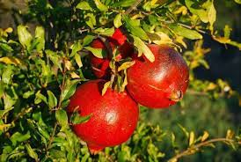
ÇILGIN NARIN İŞLEVİ, YALNIZCA DOĞANIN DIŞ GÜZELLEŞTİRİLMESİYLE SINIRLI DEĞİLDİR, İNSANIN RUHUNUN DERİNLİKLERİNE İNEREK KORKU VE İNANÇSIZLIĞI GİDERDİĞİ İÇİN ETKİSİ TAMDA BU NOKTADA DORUĞA ULAŞIR. İNSANLARA OLAYLARA İYİMSER BAKMA FIRSATI SUNAR VE ONLARI GERÇEKLİĞİN YÜKÜNDEN KURTARIR.

